Slide 1
Отчет об исполнении бюджета Дальнегорского городского округа за 2014 год
(в доступной для граждан форме)

Slide 2
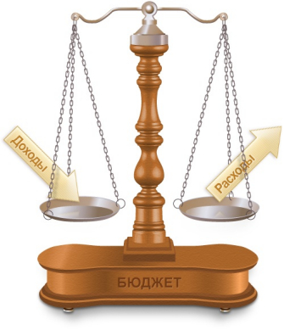
Отчет об исполнении бюджета в доступной для граждан форме
Просто и понятно для всех категорий граждан показать, на что и как были потрачены деньги поступившие в наш бюджет

Slide 3
Отчет сформирован на основании следующих документов:
Решение Думы Дальнегорского городского округа «О бюджете Дальнегорского городского округа на 2014 и плановый период 2015 и 2016 годов» (с изменениями и дополнениями)
Решение Думы Дальнегорского городского округа «Об исполнении бюджета Дальнегорского городского округа за 2014 год» от 29.05.2015 года.
2

Slide 4
Основные понятия:
Доходы бюджета
Бюджет
форма образования и расходования денежных средств, предназначенных для финансового обеспечения задач и функций государства и местного самоуправления
Расходы бюджета
поступающие в бюджет денежные средства, за исключением источников финансирования дефицита бюджета.
выплачиваемые из бюджета денежные средства, за исключением источников финансирования дефицита бюджета.
Дефицит бюджета
Профицит бюджета
ДОХОДЫ меньше РАСХОДОВ
ДОХОДЫ больше РАСХОДОВ
Недостающие средства берут в долг или из накоплений
Излишки средств направляют в накопления

Slide 5
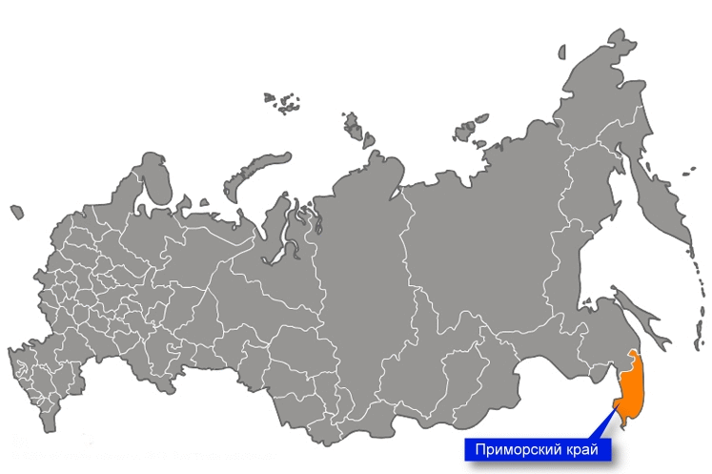
Основные параметры бюджета Дальнегорского городского округа
Бюджет Приморского края
Доходы: 79 733,7 млн. руб.
Расходы: 89 690,8 млн. руб.
Бюджет первоначальный
Доходы: 744,8 млн. руб.
Расходы: 763,0 млн. руб.
Бюджет с учетом изменений
Доходы: 956,3 млн. руб.
Расходы: 1038,9 млн. руб.

Slide 6
Исполнение по доходам
Процент исполнения
2014 план
2014 факт
Безвозмездные
Безвозмездные
956,3
936,8
Собственные
Собственные
492,0
470,4
98%
464,3
466,5
2014 год план
2014 год факт
Процент исполнения
Доходы,
млн. руб.
956,3
936,8
98%
собственные
464,3
466,5
100,5%
безвозмездные
492,0
470,4
95,6%

Slide 7
Структура доходов муниципального образования «Дальнегорский городской округ» за 2014 год (всего: 936,8 млн. руб.)
Имущественные налоги (налог на имущество физических лиц и земельный налог 1,8%
(16,8 млн. руб.)
Доходы от использования имущества находящегося в муниципальной собственности (аренда) 2,9%
(27,2 млн. руб.)
Налог на доход физических лиц 36,2%
(339,5 млн. руб.)
Единый налог на совокупный доход (ЕНВД, ЕСХН, патент) 3,7%
(34,3млн. руб.)
Прочие 1,6%
(14,9 млн. руб.)
Безвозмездные поступления 50,2%
(470,3 млн. руб.)
Налог на товары
(акцизы) 0,7%
(6,6 млн. руб.)

Slide 8
Структура собственных доходов муниципального образования «Дальнегорский городской округ» за 2014 год (всего: 466,5 млн. руб.)
Налог на доход физических лиц 72,8%
(339,5 млн. руб.)
Доход от продажи материальных и нематериальных
активов
(приватизации) 5,8%
(27,0 млн. руб.)
Налог на товары
(акцизы) 1,4%
(6,6 млн. руб.)
Прочие 3,3%
(14,9 млн. руб.)
Имущественные налоги (налог на имущество физических лиц и земельный налог 3,6%
(16,8 млн. руб.)
Единый налог на
совокупный доход
(ЕНВД, ЕСХН, патент) 7,3%
(34,3млн. руб.)
Доходы от использования имущества находящегося в муниципальной собственности (аренда) 5,8%
(27,2 млн. руб.)

Slide 9
Сравнительный анализ исполнения бюджета Дальнегорского городского округа за 2012 - 2014 годы
Наименование | Исполнение по годам
 | 2012, млн.руб. | 2013, млн.руб. | 2014, млн.руб.
1 | 2 | 3 | 4
Налоговые и неналоговые доходы | 440,3 | 480,2 | 466,5
НДФЛ | 327,1 | 369,6 | 339,5
Налог на товары | 0,0 | 0,0 | 6,6
ЕНВД | 30,8 | 30,6 | 34,3
Налоги на имущество | 26,7 | 22,1 | 16,8
Государственная пошлина | 4,0 | 3,8 | 5,2
Отменённые налоги и сборы | 0,0 | 0,0 | 0,0
Аренда | 18,9 | 20,4 | 27,2
Плата за негативное воздействие на ОС | 3,0 | 2,0 | 2,6
Доходы от оказания платных услуг | 0,4 | 0,4 | 1,7
Приватизация | 25,6 | 27,4 | 27,1
Штрафы | 3,7 | 3,8 | 5,3
Прочие | 0,1 | 0,1 | 0,1
Безвозмездные поступления | 444,6 | 506,7 | 470,4
Дотация | 1,6 | 1,6 | 3,2
Субсидия | 256,3 | 270,0 | 114,3
Субвенция | 186,6 | 212,8 | 357,0
Иные межбюджетные трансферты | 0,1 | 22,3 | 6,6
Возврат остатков целевых средств прошлых лет | 0,0 | 0,0 | -10,7
Доходы, всего | 884,9 | 986,9 | 936,8

Slide 10
Сравнительный анализ исполнения бюджета Дальнегорского городского округа за 2012 - 2014 годы
млн. руб.)

Slide 11
Исполнение бюджета по расходам
2014 год (план) млн. руб.
2014 год (факт) млн. руб.
89,6%

Slide 12
Остатки целевых средств на едином счете бюджета по состоянию на 01.01.2015 (межбюджетные трансферты)
субсидии на обеспечение мероприятий по переселению граждан из аварийного жилищного фонда с учетом необходимости развития малоэтажного жилищного строительства за счет средств корпорации – Фонда содействию реформированию жилищно-коммунального хозяйства | 30,3 млн. руб.
субсидии на обеспечение мероприятий по переселению граждан из аварийного жилищного фонда с учетом необходимости развития малоэтажного жилищного строительства за счет средств краевого бюджета | 26,3 млн. руб.
средства резервного фонда Приморского края на финансирование мероприятий по временному социально-бытовому обустройству лиц, вынужденно покинувших территорию Украины | 0,9 млн. руб.
субвенции на организацию и обеспечение оздоровления и отдыха детей Приморского края (за исключением организации отдыха детей в каникулярное время) | 0,6 млн. руб.
субсидии на государственную поддержку малого и среднего предпринимательства, включая крестьянские (фермерские) хозяйства | 0,1 млн. руб.
субвенции на компенсацию части родительской платы за содержание ребенка (присмотр и уход за ребенком) в образовательных организациях, реализующих основную общеобразовательную программу дошкольного образования | 0,1 млн. руб.
ВСЕГО | 58,3 млн. руб.

Slide 13
Непоступившие средства из краевого бюджета Приморского края в 2014 году
Субсидии на ремонт дорог и придомовых территорий | 4,5 млн. руб.
Субсидии на реконструкцию МОБУ ДОД «Вертикаль» | 14,5 млн. руб.
Субсидии на реконструкцию МОБУ ДОД ДЮСШ «Гранит» | 4,1 млн. руб.
Субсидии на обеспечение земельных участков, предоставленных на бесплатной основе гражданам, имеющим трех и более детей, инженерной инфраструктурой | 5,7 млн. руб.
ВСЕГО | 28,8 млн. руб.

Slide 14
Структура расходов бюджета Дальнегорского городского округа в 2014 году
Наименование показателя | Исполнено в 2014 г. | Уд. вес по факту %
Общегосударственные вопросы | 84,5 | 9,1
Национальная безопасность и правоохранительная деятельность | 4,2 | 0,4
Национальная экономика | 26,7 | 2,9
Жилищно-коммунальное хозяйство | 64,8 | 7,0
Образование | 627,8 | 67,4
Культура, кинематография | 94,8 | 10,2
Социальная политика | 5,3 | 0,6
Физическая культура и спорт | 22,7 | 2,4
Обслуживание государственного и муниципального долга | 00,0 | 00,0
Итого расходов | 930,8 | 100,0

Slide 15
Структура расходов бюджета Дальнегорского городского округа в 2014 году (в графическом виде)
Национальная безопасность и правоохранительная деятельность 0.4%
(4,2 млн. руб.)
Культура,
кинематография 10.2%
(94,8 млн. руб.)
Образование 67.4%
(627,8 млн. руб.)

Slide 16
Анализ исполнения расходов за 2012 – 2014 годы
 | Наименование | Исполнение 2012 год, млн. руб. | Исполнение 2013 год, млн. руб. | Исполнение 2014 год, млн. руб.
0100 | Общегосударственные вопросы | 71,7 | 80,7 | 84,5
0300 | Национальная безопасность и правоохранительная деятельность | 0,3 | 23,5 | 4,2
0400 | Национальная экономика | 132,0 | 98,7 | 26,7
0500 | Жилищно-коммунальное хозяйство | 145,6 | 114,3 | 64,8
0700 | Образование | 486,3 | 544,0 | 627,8
0800 | Культура, кинематография | 43,5 | 61,1 | 94,8
1000 | Социальная политика | 7,0 | 7,0 | 5,3
1100 | Физическая культура и спорт | 0,7 | 10,9 | 22,7
1200 | Средства массовой информации | 0,1 | 0 | 0
1300 | Обслуживание государственного и муниципального долга | 0,5 | 0,4 | 0
 | ВСЕГО | 887,7 | 940,6 | 930,8

Slide 17
Расходы по отрасли «Образование» за 2011 – 2014 годы
2011 – 365,9 млн. руб.
2012 – 486,3 млн. руб.
120,4 млн. руб.
2013 – 544,0 млн. руб.
Рост
расходов
57,7 млн. руб.
2014 – 627,8 млн. руб.
83,8 млн. руб.

Slide 18
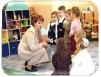
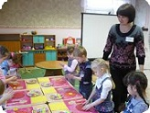
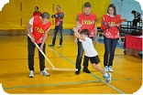
Повышение средней заработной платы за период с 2011 по 2014 годы (в том числе по Указам Президента от 7.05.2012 г.)
по учреждениям подведомственным Управлению образования
Работники муниципальных
дошкольных учреждений
(детских садов)
16 462,9 руб.
17 710 руб.
8 276 руб.
11 931 руб.
Педагогические работники
дошкольного образования
26 630 руб.
13 024 руб.
15 244 руб.
24 405 руб.
Педагогические работники
общеобразовательных
учреждений (школ)
30 615 руб.
30 898 руб.
13 509 руб.
26 344 руб.
педагогические работники
учреждений
дополнительного
образования
26 939 руб.
13 375 руб.
25 702 руб.
10 599 руб.
2011 год
2012 год
2013 год
2014 год

Slide 19
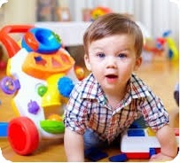
Расходы бюджета Дальнегорского городского округа в расчете на 1 обучающегося, в год
В дошкольном образовательном
учреждении (детский сад)
В общеобразовательном учреждении (школа)
в 2011г. – 50,2 т. руб.
в 2011г. – 66.8 т. руб.
в 2012г. – 58,4 т. руб.
в 2012г. – 80,9 т. руб.
в 2013г. – 66,1 т. руб.
в 2013г. – 99,8 т. руб.
в 2014г. – 60,9 т. руб.
в 2014г. – 116,0 т. руб.

Slide 20
Расходы по отрасли «Культура» за 2011-2014 годы
2011 – 34,9 млн. руб.
2012 – 43,5 млн. руб.
8,6 млн. руб.
2013 – 61,1 млн. руб.
Рост
расходов
17,6 млн. руб.
2014 – 94,8 млн. руб.
33,7 млн. руб.

Slide 21
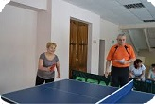
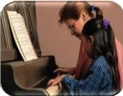
Повышение средней заработной платы за период с 2011 по 2014 годы (в том числе по Указам Президента от 07.05.2012)
по учреждениям подведомственным Управлению культуры, спорта
и молодежной политики
Работники муниципальных
учреждений культуры
(клубы, библиотеки, музеи)
16 850 руб.
19 071 руб.
8 504 руб.
8 995 руб.
Педагогические
работники МОБУ
ДОД ДЮСШ «Гранит»
26 924 руб.
23 840 руб.
12 612 руб.
12 867 руб.
Педагогические
работники МОБУ
ДОД ДШИ
31 609 руб.
36 936 руб.
14 060 руб.
16 036 руб.
2011 год
2012 год
2013 год
2014 год

Slide 22
Расходы по отрасли «Жилищно-коммунальное хозяйство» за 2011-2014 годы
2011 – 41,5 млн. руб.
2012 – 145,6 млн. руб.
104,0 млн. руб.
Рост
расходов
2013 – 114,3 млн. руб.
31,3 млн. руб.
2014 – 64,8 млн. руб.
(план 135,9 млн. руб.)

Slide 23
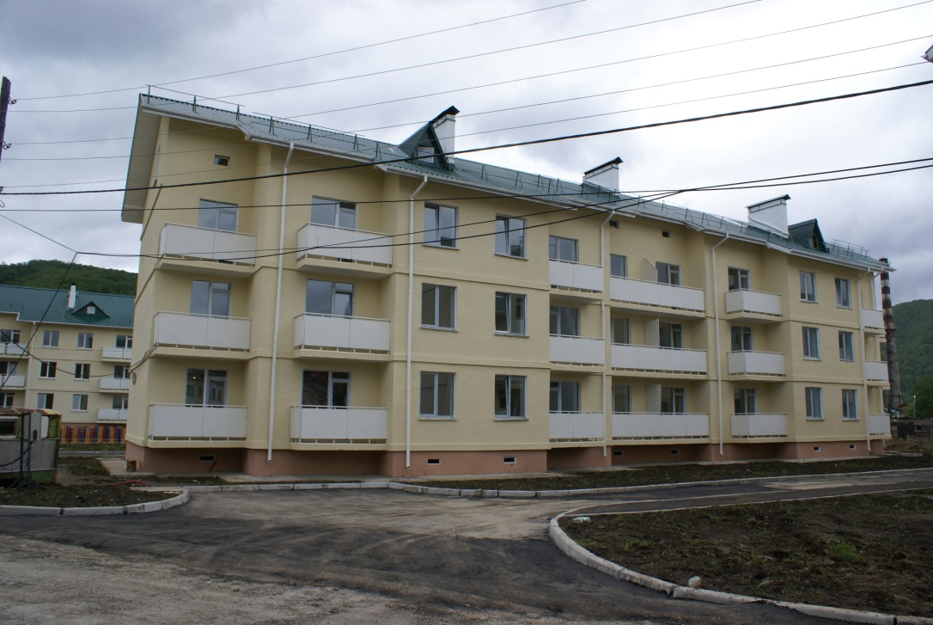
Основные мероприятия по отрасли «Жилищно-коммунальное хозяйство»
Программа
Переселение граждан из аварийного жилого фонда с учетом необходимости развития малоэтажного жилищного строительства на 2013-2015 годы.
Оплачено в рамках программы
Федеральный бюджет:
24.3 млн.руб.
Краевой бюджет:
18,4 млн.руб.
Местный бюджет:
5,3 млн.руб.
Всего: 48,0 млн.руб.

Slide 24
Перечень муниципальных программ функционировавших на территории Дальнегорского городского округа в 2014 году
№ п/п | Наименование программы | Всего
 |  | План млн. руб. | Факт млн. руб.
1 | Муниципальная программа "Развитие и поддержка малого и среднего предпринимательства в Дальнегорском городском округе" на 2010-2012 годы и на период до 2015 года | 4,3 | 4,2
2 | Муниципальная программа "Пожарная безопасность Дальнегорского городского округа на 2011-2015 г.г." | 5,8 | 5,6
3 | Муниципальная программа "Информатизация системы образования Дальнегорского городского округа на 2012-2014 годы" | 0,4 | 0,4
4 | Муниципальная программа "Улучшение условий и охраны труда в организациях Дальнегорского городского округа на 2013-2015 годы" | 1,4 | 1,3
5 | Муниципальная программа "Организация отдыха, оздоровления и занятости детей и подростков в каникулярное время на территории Дальнегорского городского округа на 2011-2015 г.г." | 5,2 | 4,5
6 | Муниципальная программа "Развитие физической культуры и спорта на территории Дальнегорского городского округа на 2011- 2015 г.г." | 51,6 | 32,3

Slide 25
Перечень муниципальных программ функционировавших на территории Дальнегорского городского округа в 2014 году
№ п/п | Наименование программы | Всего
 |  | План в млн.руб. | Факт в млн.руб.
8 | Муниципальная программа "Молодёжь Дальнегорского городского округа на 2011-2015 г.г." | 0,7 | 0,7
9 | Муниципальная адресная программа по переселению граждан из аварийного жилищного фонда с учётом необходимости развития малоэтажного жилищного строительства на 2013-2015 годы | 106,4 | 48,1
10 | Муниципальная программа "Развитие системы образования Дальнегорского городского округа" на период 2012-2014 годы | 30,0 | 29,9
11 | Муниципальная программа "Профилактика терроризма и экстремизма на территории Дальнегорского городского округа на 2012-2016 годы" | 2,1 | 2,0
12 | Муниципальная программа "Ремонт дорог и уличной дорожной сети на территории Дальнегорского городского округа (2012-2014 годы)" | 7,7 | 3,2
13 | Ведомственная программа "Модернизация муниципальных библиотек в Дальнегорском городском округе на 2013-2015 годы" | 0,7 | 0,7
14 | Ведомственная программа «Обеспечение сохранности музейного фонда и развитие Музейно-выставочного центра г. Дальнегорска на 2012-2014 годы» | 0,5 | 0,5

Slide 26
Перечень муниципальных программ функционировавших на территории Дальнегорского городского округа в 2014 году
№ п/п | Наименование программы | Всего
 |  | План в млн.руб. | Факт в млн.руб.
15 | Муниципальная программа "Модернизация Муниципального бюджетного учреждения "Дворец культуры химиков" | 16,1 | 16,1
16 | Муниципальная программа «Ремонт объектов культуры Дальнегорского городского округа» | 5,0 | 4,9
17 | Муниципальная программа «Обеспечение земельных участков инженерной инфраструктурой на территории Дальнегорского городского округа» на 2014 – 2016 годы | 11,4 | 0
Всего по программам |  | 249,2 | 154,4

Slide 27
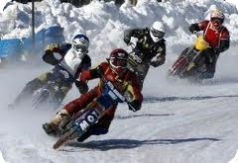
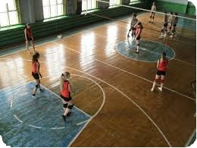
Развитие физической культуры и спорта в Дальнегорском городском округе на 2011 – 2015 годы
В рамках программы проведены:
Реконструкция 2 спортивных объектов( МОБУ ДОД ДЮСШ «Гранит» и МОБУ ДОД ДООЦ «Вертикаль» ), приобретение спортивного инвентаря, строительство универсальных спортивных площадок на сумму 31,5 млн.руб.
Массовые спортивные мероприятия (23 общегородских мероприятия) 0,8 млн.руб.
Оплачено: 32,3 млн.руб.

Slide 28
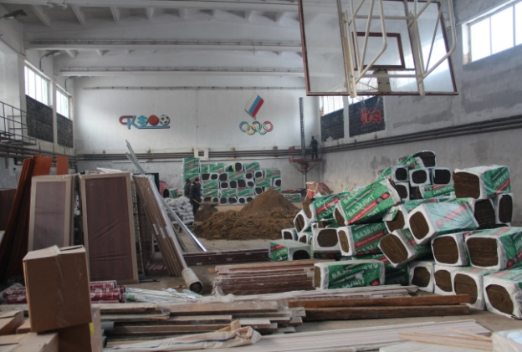
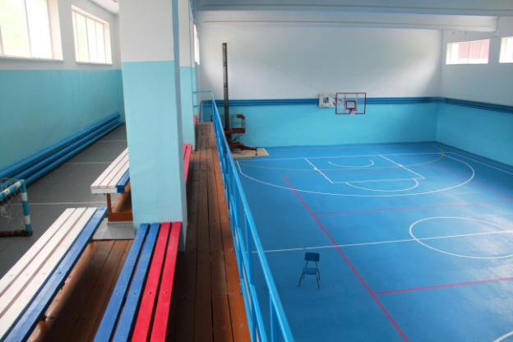
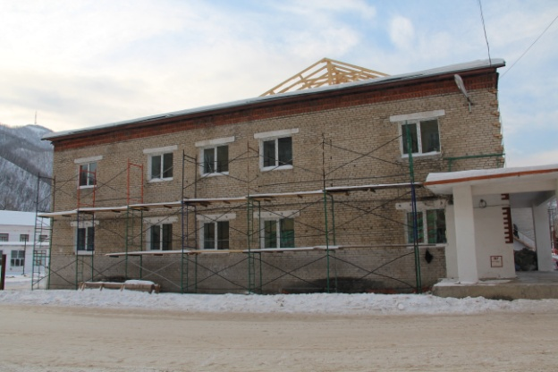
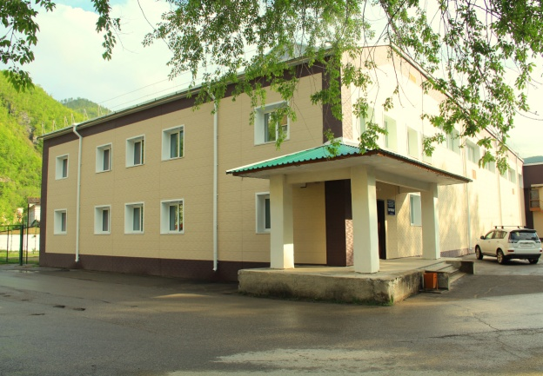
Реконструкция МБОУ ДОД ДООЦ «Вертикаль»
Оплачено в 2014 году (капитальные вложения):
10,5 млн.руб. – местный бюджет
10,0 – краевой бюджет
Непоступило средств из краевого бюджета в сумме 14,5 млн.руб.

Slide 29
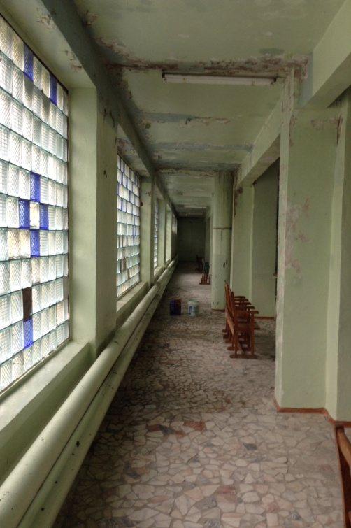
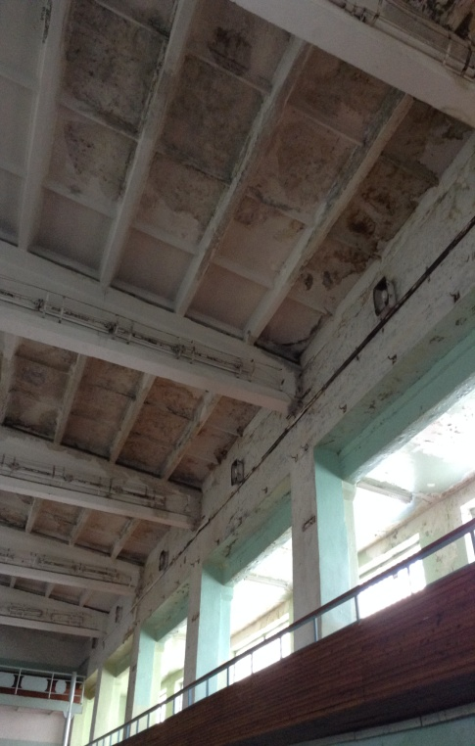
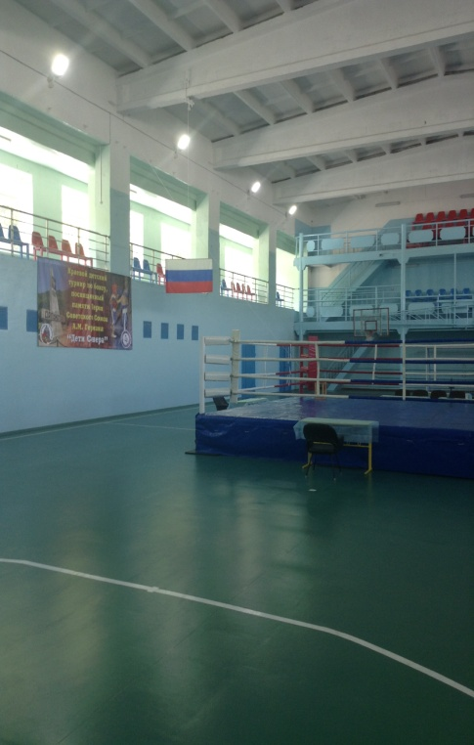
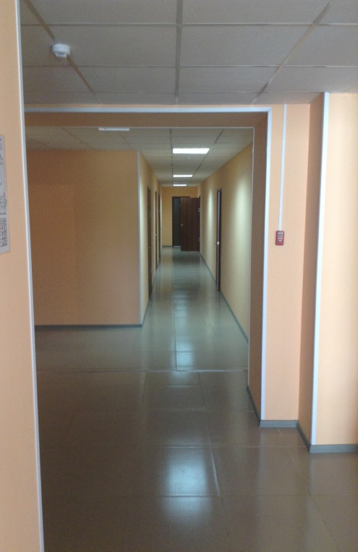
Реконструкция МБОУ ДОД ДЮСШ «Гранит»
Оплачено в 2014 году (капитальные вложения):
3,5 млн.руб. – местный бюджет
5,7 – краевой бюджет
Непоступило средств из краевого бюджета в сумме 4,1 млн.руб.

Slide 30
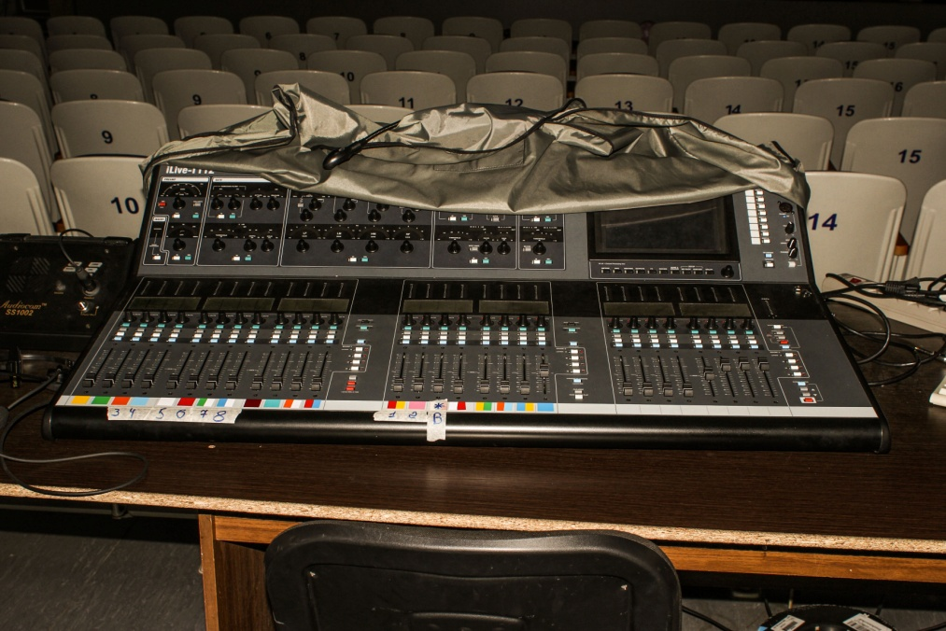
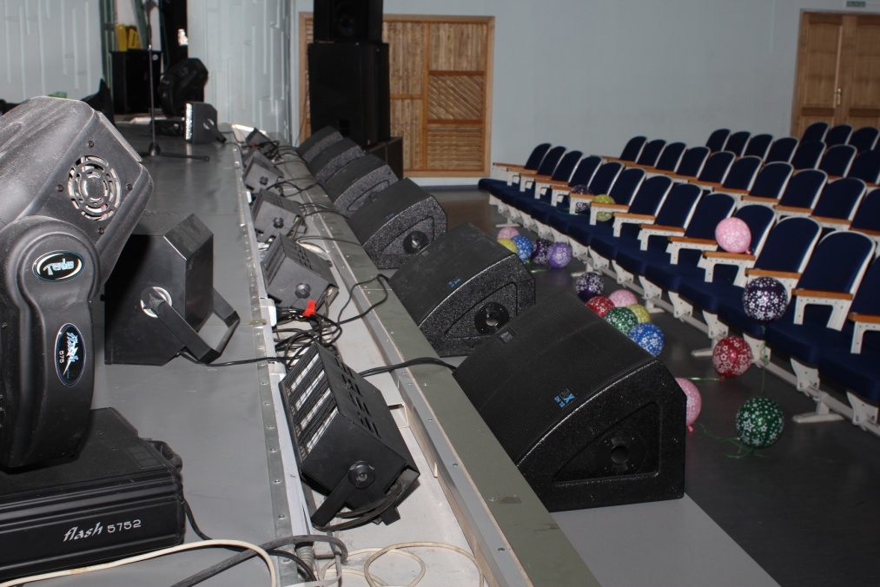
Модернизация муниципального бюджетного учреждения «Дворец культуры Химиков»
Направлено: 16,1 млн.руб.
Приобретение, монтаж и установка светотехнического, звукоусиливающего и иного специализированного оборудования
за счет средств местного бюджета 5,1 млн. руб.
за счет средств краевого бюджета 11,0 млн. руб.

Slide 31
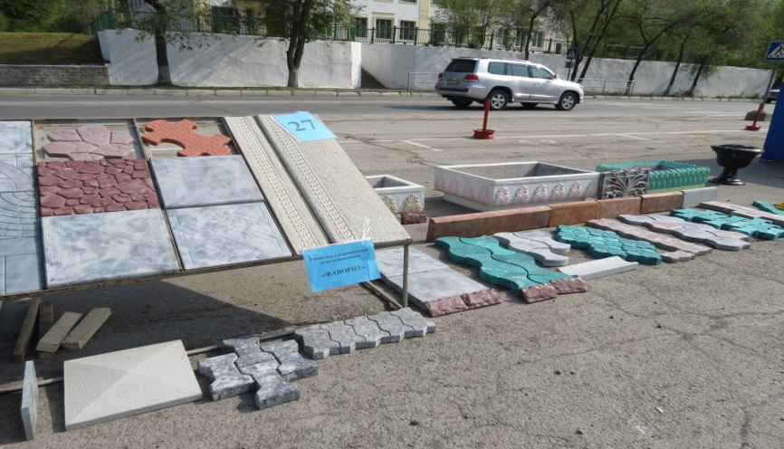
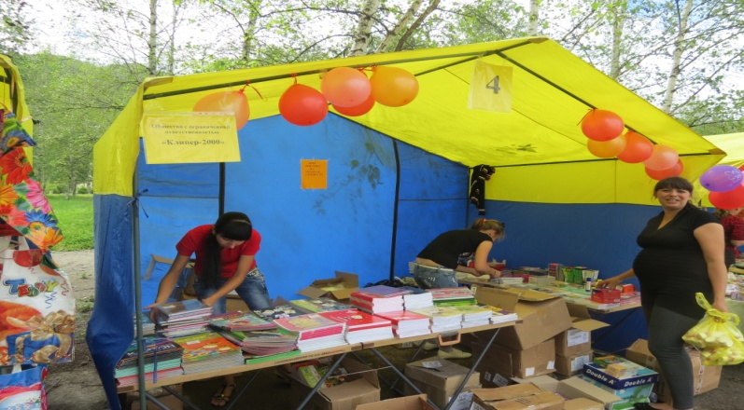
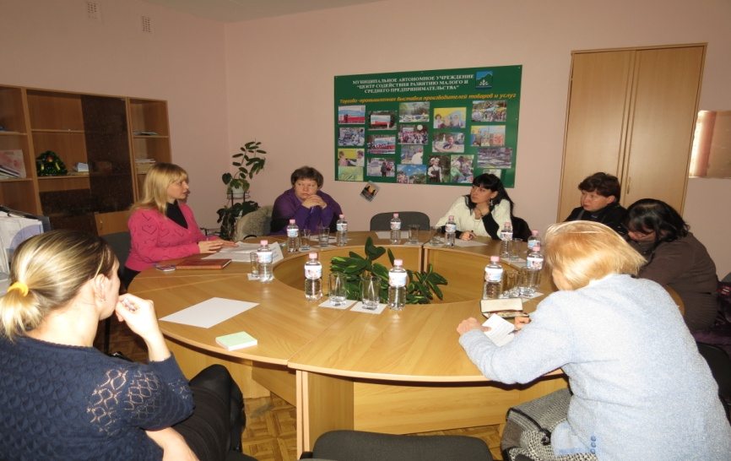
Развитие и поддержка малого и среднего предпринимательства в Дальнегорском городском округе на 2010-2012 годы и на период до 2015 года
Программа:
Направлено в 2014 году 4,3 млн. руб.:
Произведено возмещение части затрат 14 субъектам
малого предпринимательства на сумму 4,3 млн.руб.
Организовано и проведено 3 ярмарки и 1 выставка
для малого и среднего предпринимательства с
участием СМСП
Организована работа портала «Малое и среднее
предпринимательство города Дальнегорск» с
еженедельным информационным обновлением
Муниципальным автономным учреждением «Центр
содействия малому и среднему предпринимательству»
выдано субъектам МСП 52 микрозайма на сумму 29,9
млн.руб.

Slide 32
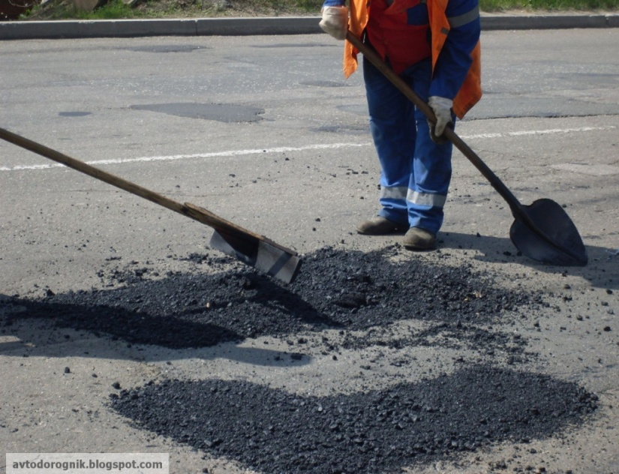
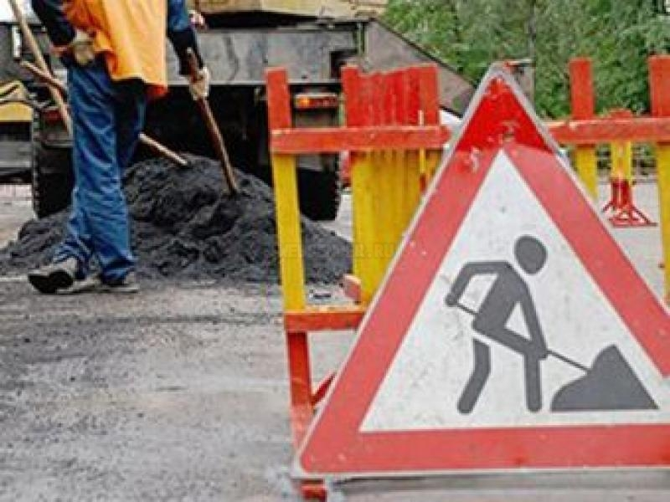
Ремонт дорог и уличной дорожной сети на территории Дальнегорского городского округа на 2012-2014 годы
Программа:
Оплачено в рамках программы:
За счет местного бюджета – 4,0 млн.руб.
За счет краевого бюджета - 0,02 млн.руб.
Кроме того, оплачено в рамках непрограммных мероприятий – 6,4 млн.руб.
Непоступило средств из краевого бюджета на ремонт дорог и уличной дорожной сети в сумме – 4,4 млн. руб.

Slide 33
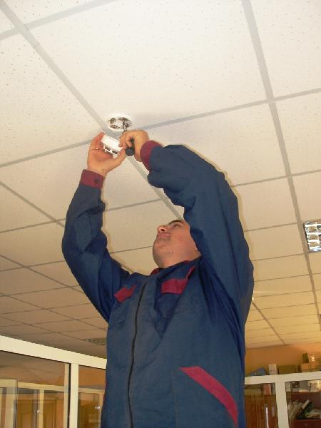
Муниципальная целевая программа "Пожарная безопасность Дальнегорского городского округа на 2011-2015 г.г."
Программа:
Направлено в 2014 году 5,6 млн. руб.:
Установлена пожарная сигнализация в 4 учреждениях
культуры
Техническое обслуживание пожарной сигнализации
В 22 учреждениях
Испытания электроустановок в 31 учреждении
(образования и культуры)
Испытание огнезащитных свойств древесины в 21
учреждении образования и 4 учреждениях культуры
Ремонт электрической проводки в 3 учреждениях
культуры
Испытание пожарных лестниц в 2 учреждениях
Приобретение и зарядка огнетушителей для всех
учреждений
Обновление 4 минерализованных полос
Приобретение 2 воздуходувок для добровольных
пожарных

Slide 34
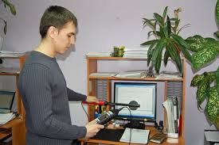
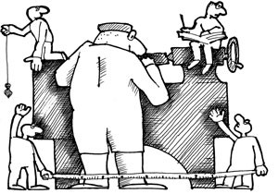
"Улучшение условий и охраны труда в организациях Дальнегорского городского округа на 2013-2015 годы"
Программа:
Направлено 1,3 млн.руб.:
Проведена аттестация рабочих мест 53%
(по плану 50%)

Slide 35
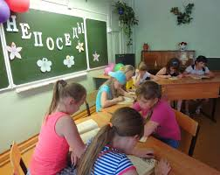
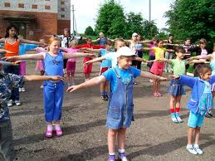
"Организация отдыха, оздоровления и занятости детей и подростков в каникулярное время на территории Дальнегорского городского округа на 2011-2015 г.г."
Программа:
Направлено в рамках программы: 4,5 млн.руб.:
Количество оздоровленных детей:
в лагерях с дневным пребыванием детей – 2185 (100%)
в загородных лагерях 300 (100%)

Slide 36
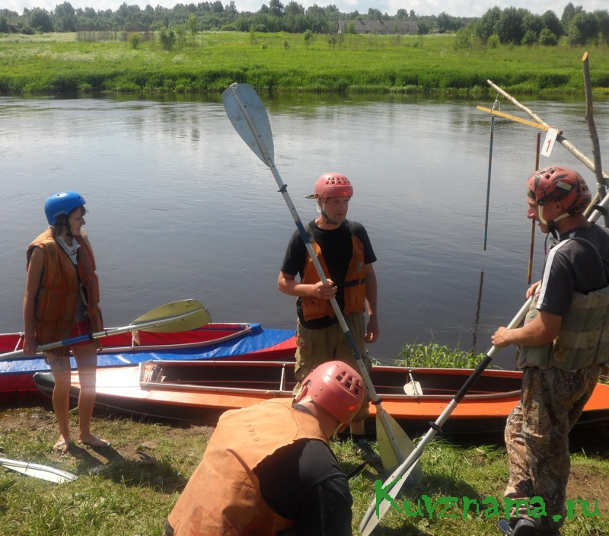
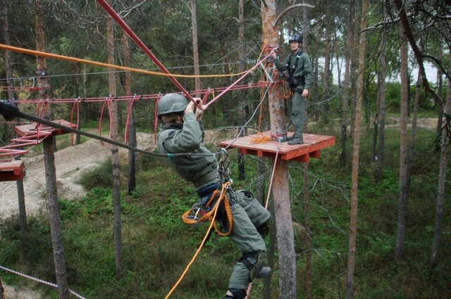
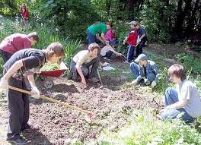
"Молодёжь Дальнегорского городского округа на 2011-2015 г.г."
Программа:
Направлено: 0,66 млн.руб.:
Трудоустроено 177 человек;
Вовлечено в проекты и программы в сфере
реабилитации 160 человек (находящихся в трудной
жизненной ситуации).

Slide 37
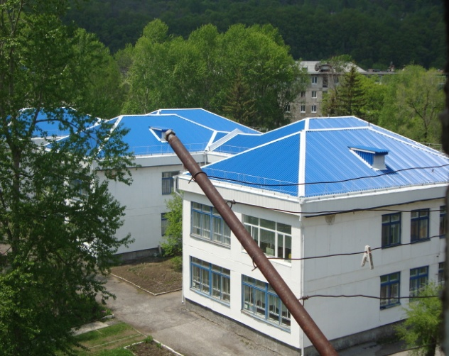
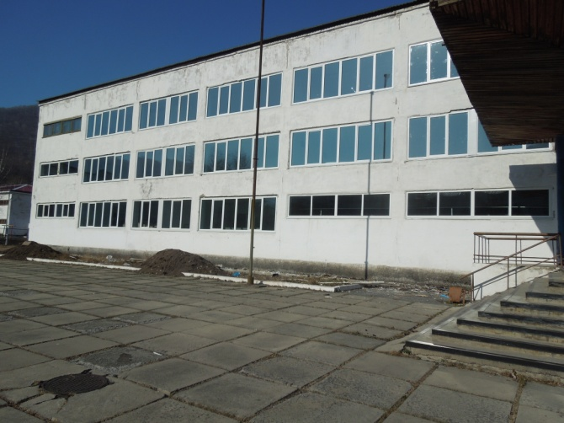
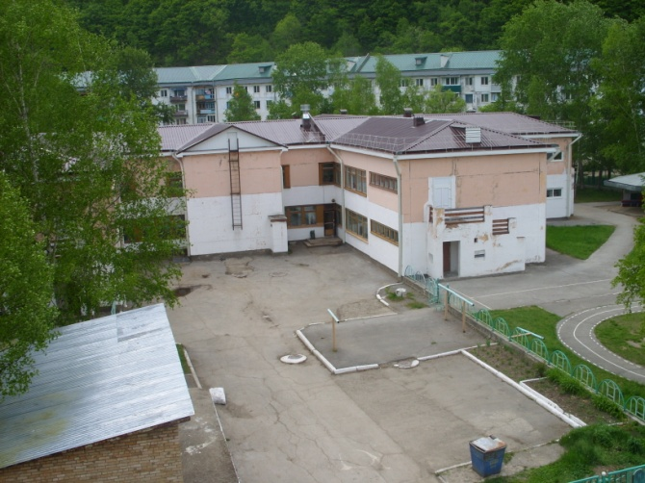
Развитие системы образования Дальнегорского городского округа на период 2012-2014 годы
Программа:
Направлено 29,9 млн.руб.
В 2014 году выполнены следующие мероприятия:
Проведена реконструкция в МДОБУ №2,8 «Ручеек», 12;
Произведен капитальный ремонт отопительной системы в МДОБУ №5;
Приобретено оборудование для групповых помещений, участков в МДОБУ №22, 31 «Олененок»;
Произведен капитальный ремонт в МОБУ СОШ №2.

Slide 38
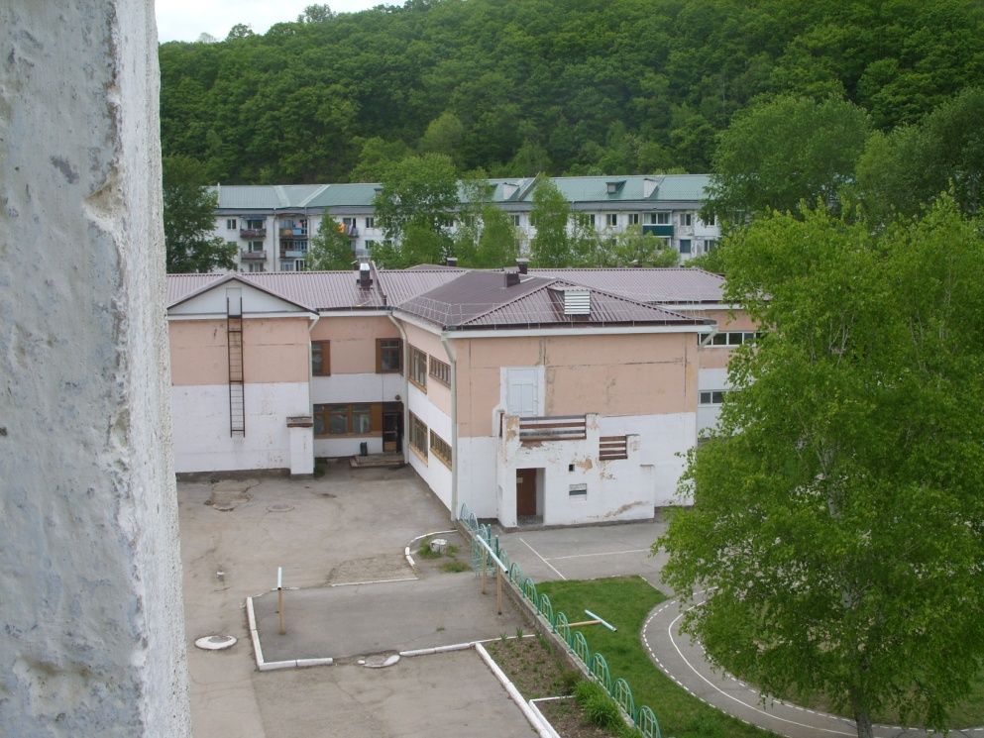
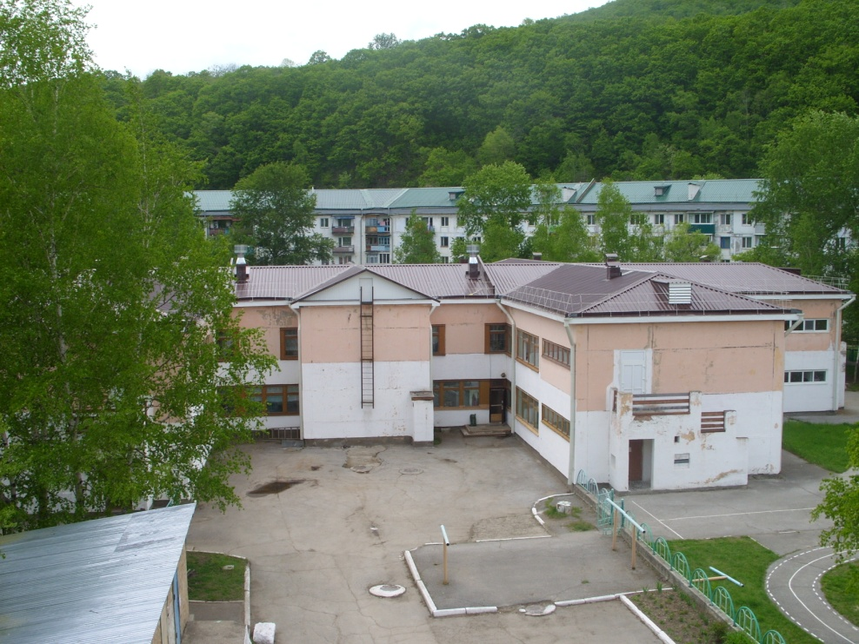
Реконструкция кровли в МБОУ детский сад №2
Направлено: 5,4 млн.руб.:
Местный бюджет – 1,6 млн.руб.
Краевой бюджет – 3,8 млн.руб.

Slide 39
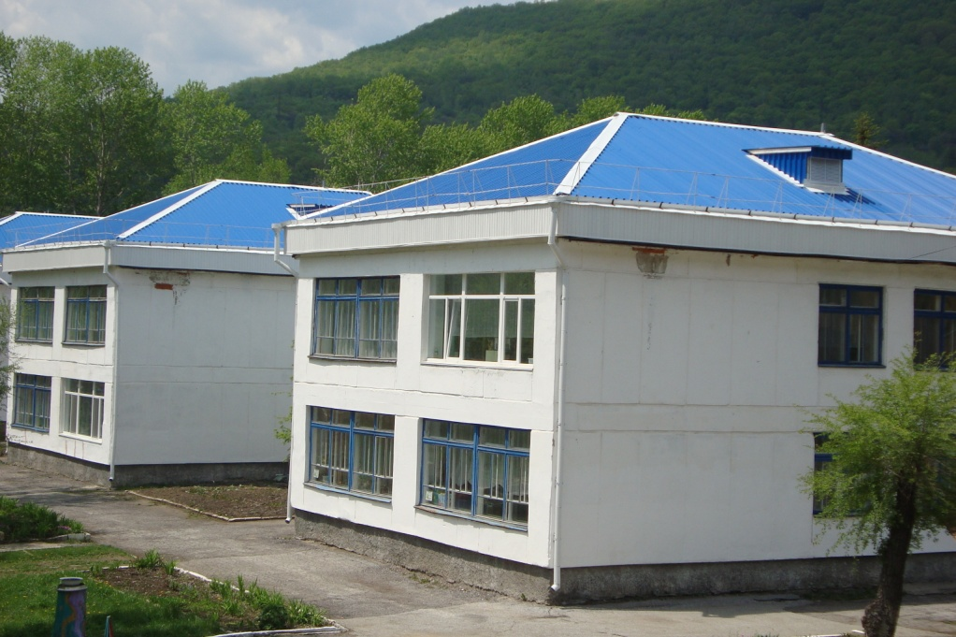
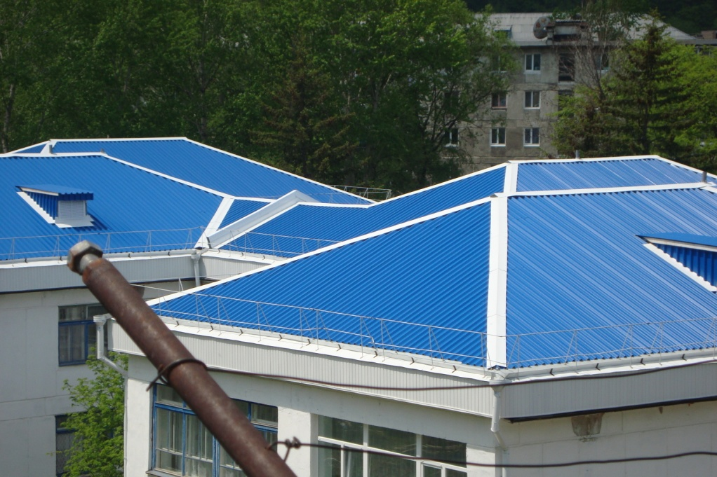
Реконструкция кровли в МБОУ ЦРР детский сад №8
Направлено: 6,6 млн.руб.
Местный бюджет – 2,0 млн.руб.
Краевой бюджет – 4,6 млн.руб.

Slide 40
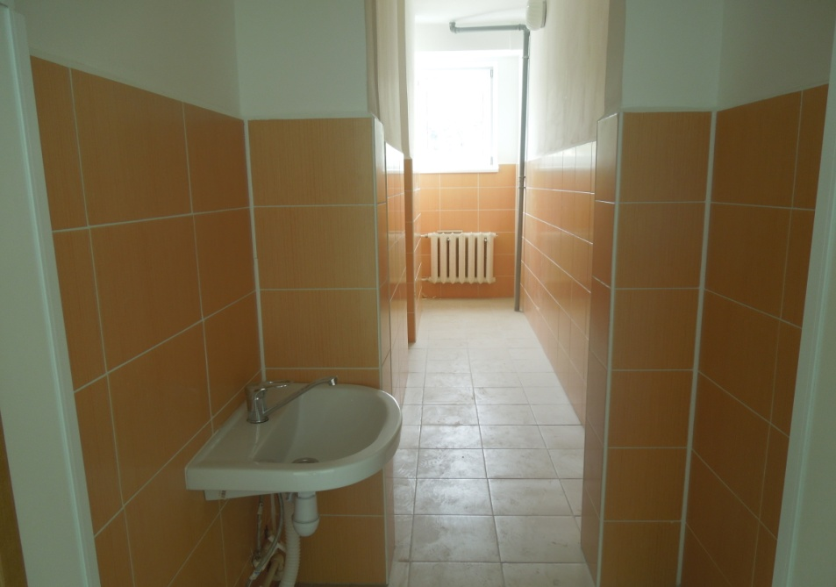
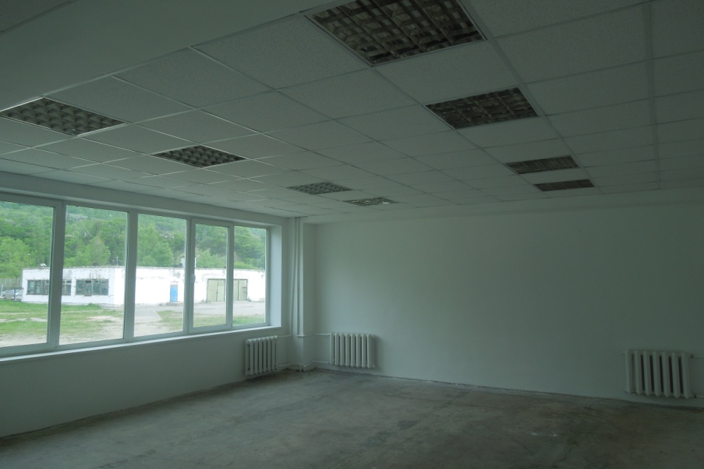
Капитальный ремонт МБОУ СОШ №2
Направлено: 15,0 млн.руб.
Местный бюджет – 7,5 млн.руб.
Краевой бюджет – 7,5 млн.руб.

Slide 41
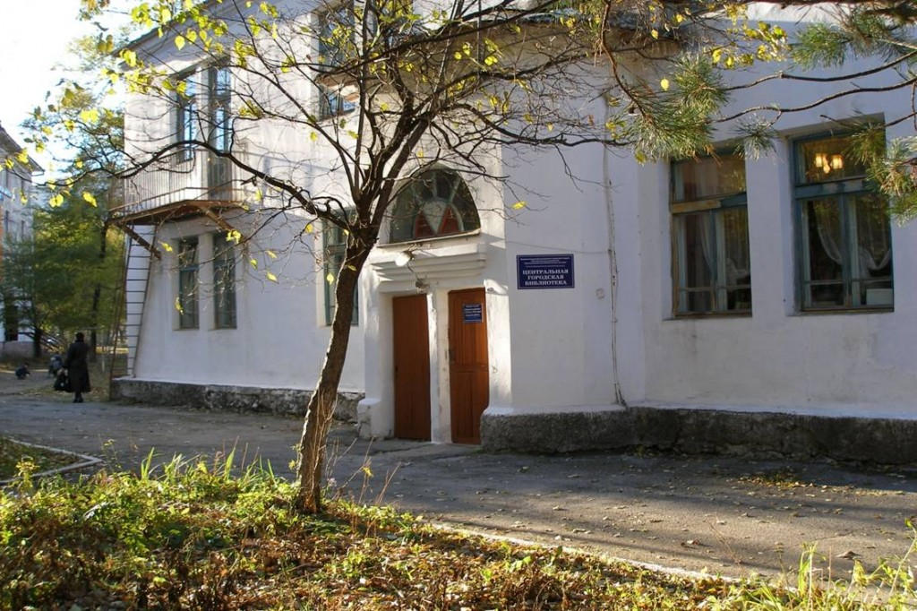
"Модернизация муниципальных библиотек в Дальнегорском городском округе на 2013-2015 годы"
Программа:
Направлено: 0,7 млн.руб.:
По итогам реализации данной программы достигнуты следующие результаты:
100% компьютеризация всех филиалов библиотек;
подключение и обслуживание интернета в 4 библиотеках – филиалах;
создание и поддержка сайта центральной городской библиотеки;
создание электронных каталогов.

Slide 42
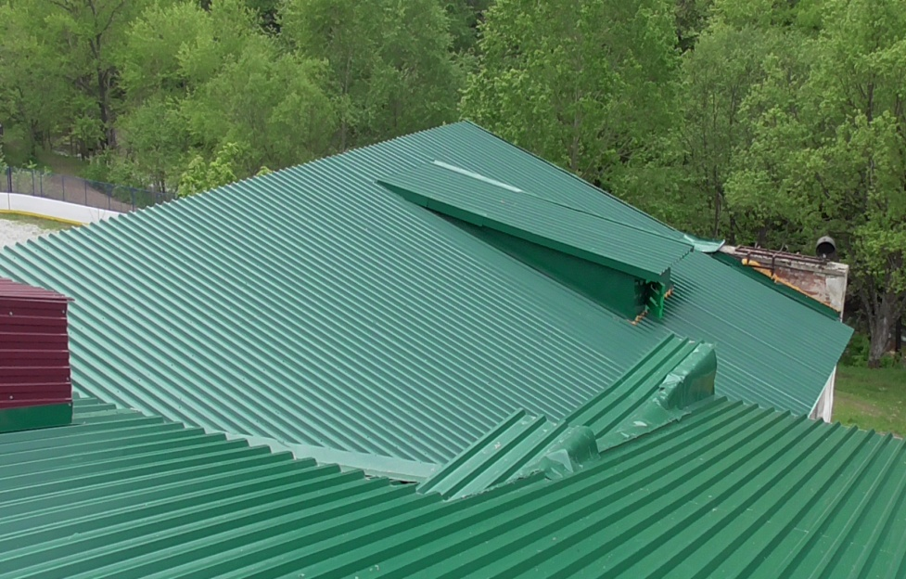
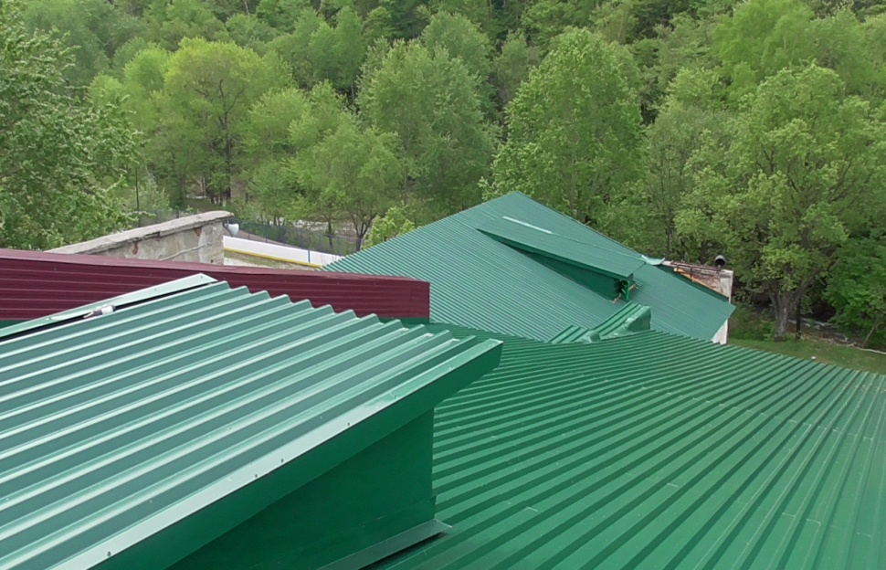
«Ремонт объектов культуры Дальнегорского городского округа»
Программа:
Ремонт КСЦ «Полиметалл» (в части замены оконных конструкций
и ремонт кровли)
Направлено: 4,9 млн.руб.:
местный бюджет – 1,5 млн.руб.
краевой бюджет – 3,4 млн.руб.

Slide 43
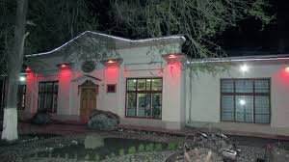
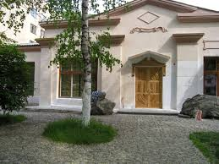
«Обеспечение сохранности музейного фонда и развитие Музейно-выставочного центра г. Дальнегорска на 2012-2014 годы»
Программа:
Направлено: 0,5 млн.руб.:
В 2014 году выполнены следующие мероприятия:
установлена охранная сигнализация в блок - пристройке к музею;
изготовлено, смонтировано ограждение, произведено устройство бетонной отмостки и благоустройство территории.

Slide 44
Исполнение бюджета по источникам финансирования дефицита бюджета
ПЛАН: дефицит – 62.7 млн.руб.
ФАКТ: профицит – 6,0 млн.руб.
Остаток средств на едином счете бюджета составил 60,8 млн.руб., в том числе целевое назначение 58,3 млн.руб.
Notes:
Content Layouts

Slide 45
Просроченная кредиторская задолженность составила
на 01.01.2012 – 15 862,5 т.руб.
на 01.01.2013 – 16,0 т.руб.
на 01.01.2014 – 0 т.руб.
на 01.01.2015 – 0 т.руб.

Slide 46
Спасибо за внимание

